Slide 1
AN TOÀN BẢO MẬT THÔNG TIN - CT204
ỨNG DỤNG GIẤU TIN TRONG ẢNH
TRƯỜNG ĐẠI HỌC CẦN THƠ
TRƯỜNG CÔNG NGHỆ THÔNG TIN VÀ TRUYỀN THÔNG
Giảng viên hướng dẫn:
ThS. Phan Bích Chung
Sinh viên thực hiện:
Nguyễn Quốc Thịnh B2106815
Lã Thái Hòa B2113309
Lê Tuấn Đạt B2113328

Slide 2
BẢNG PHÂN CÔNG CÔNG VIỆC
Họ và tên | Công việc phụ trách
 | Chương 1 | Chương 2 | Chương 3 | Khác
Lã Thái Hòa | Hỗ trợ chỉnh sửa | Tìm kiếm viết nội dung | Tìm kiếm viết nội dung | Làm báo cáo Hỗ trợ làm slide Code Viết phần hướng phát triển
Nguyễn Quốc Thịnh | Hỗ trợ chỉnh sửa | Tìm kiếm viết nội dung | Hỗ trợ chỉnh sửa | Hỗ trợ code Viết phần kết luận Hỗ trợ viết báo cáo, làm slide
Lê Tuấn Đạt | Tìm kiếm viết nội dung | Hỗ trợ chỉnh sửa | Hỗ trợ chỉnh sửa | Làm slide Hỗ trợ code Hỗ trợ viết báo cáo

Slide 3
I. Tổng quan ATBMTT, mật mã II. Kỹ thuật giấu tin trong ảnh (K bit LSB) III. Demo chương trình
IV. Kết luận & hướng phát triển

Slide 4
I. Tổng quan ATBMTT, mật mã

Slide 5
1.1. Giới thiệu tổng quan môn học
Các tiêu chí an toàn thông tin.
Các khái niệm cơ bản của mật mã học.
Các mật mã đối xứng và bất đối xứng.
Hàm băm mật mã học.
Các chính sách về an toàn thông tin và phòng chống tấn công mạng.

Slide 6

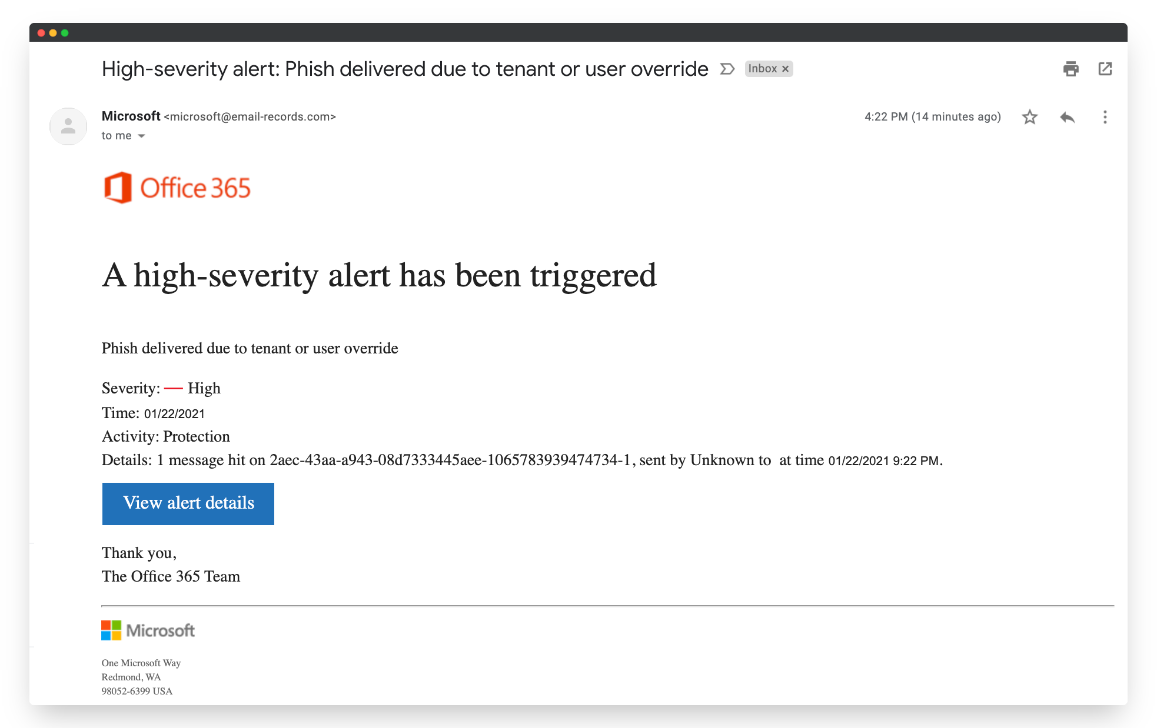
1.2. Tổng quan về an toàn thông tin hiện nay
Dữ liệu là mục tiêu hàng đầu của tấn công mạng.
Các mối đe dọa ATTT (DDoS, phishing, ransomware).

Slide 7
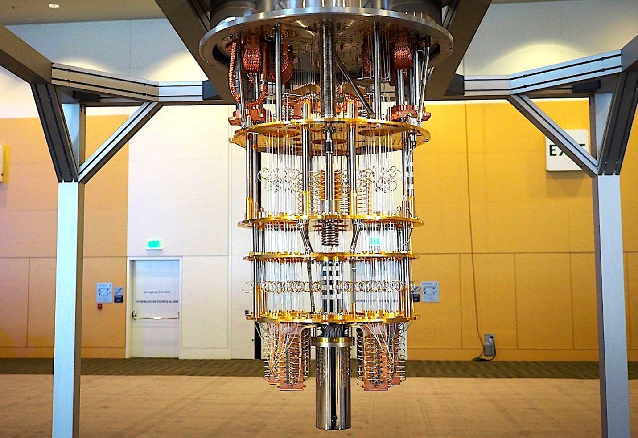
1.2. Tổng quan về an toàn thông tin hiện nay
Máy tính lượng tử đe dọa phá hỏng mật mã hiện đại RSA, ECC.
Các giải pháp như AI, Zero Trust, mật mã hậu lượng tử.
Nâng cao ý thức người dùng.

Slide 8
II. Kỹ thuật giấu tin trong ảnh (K bit LSB)

Slide 9
2.1. Một số khái niệm giấu tin trong ảnh
Giấu tin trong ảnh: Là kỹ thuật ẩn thông tin mật vào ảnh mà không gây ra thay đổi đáng kể về mặt thị giác.
Định dạng ảnh:
BMP: là một định dạng ảnh lưu trữ dữ liệu ảnh dưới dạng ma trận các điểm ảnh (pixel).
PNG: là một dạng ảnh sử dụng phương pháp nén dữ liệu không làm mất đi dữ liệu gốc.
JPEG: là một định dạng ảnh nén được phát triển để giảm kích thước tệp hình ảnh mà không làm mất quá nhiều chất lượng.

Slide 10
2.2. Các kỹ thuật giấu tin trong ảnh
Giấu tin trong miền không gian: là kỹ thuật giấu tin mà các thông tin được giấu trực tiếp vào các điểm ảnh.
Một số thuật toán và kỹ thuật thường được sử dụng để giấu tin trong miền không gian như: LSB, hoán vị giả ngẫu nhiên, ...
Giấu tin trong miền tần số: là kỹ thuật giấu tin mà trong đó các dữ liệu về điểm ảnh sẽ được biến đổi độc lập sang các dạng dữ liệu khác. Sau đó, thông tin sẽ được giấu vào các dữ liệu mới này. Như vậy, khác với kỹ thuật giấu tin trong miền không gian, các kỹ thuật giấu tin trong miền tần số thường tiến hành xử lý ảnh chứa tin rồi mới tiến hành giấu thông tin.
Một số thuật toán và kỹ thuật thường được dụng để xử lý ảnh và giấu tin trong miền tần số ảnh như: biến đổi cosine rời rạc, …

Slide 11
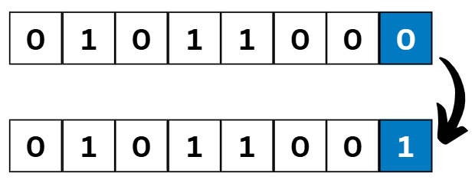
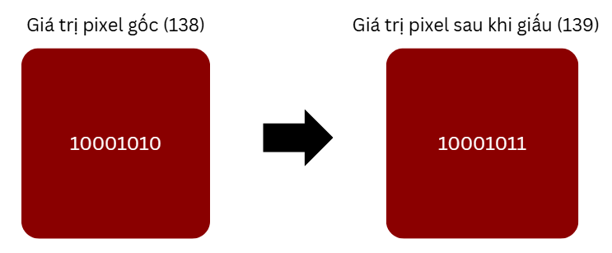
2.3. Kỹ thuật giấu tin K bit LSB
Định nghĩa: là một kỹ thuật giấu tin trong ảnh sử dụng phương pháp giấu tin trong miền không gian.
Hoạt động dựa trên việc thay đổi bit có trọng số thấp nhất.
Khai thác đặc tính thị giác: Mắt người không thể phân biệt được những thay đổi nhỏ trong cường độ màu sắc.

Slide 12
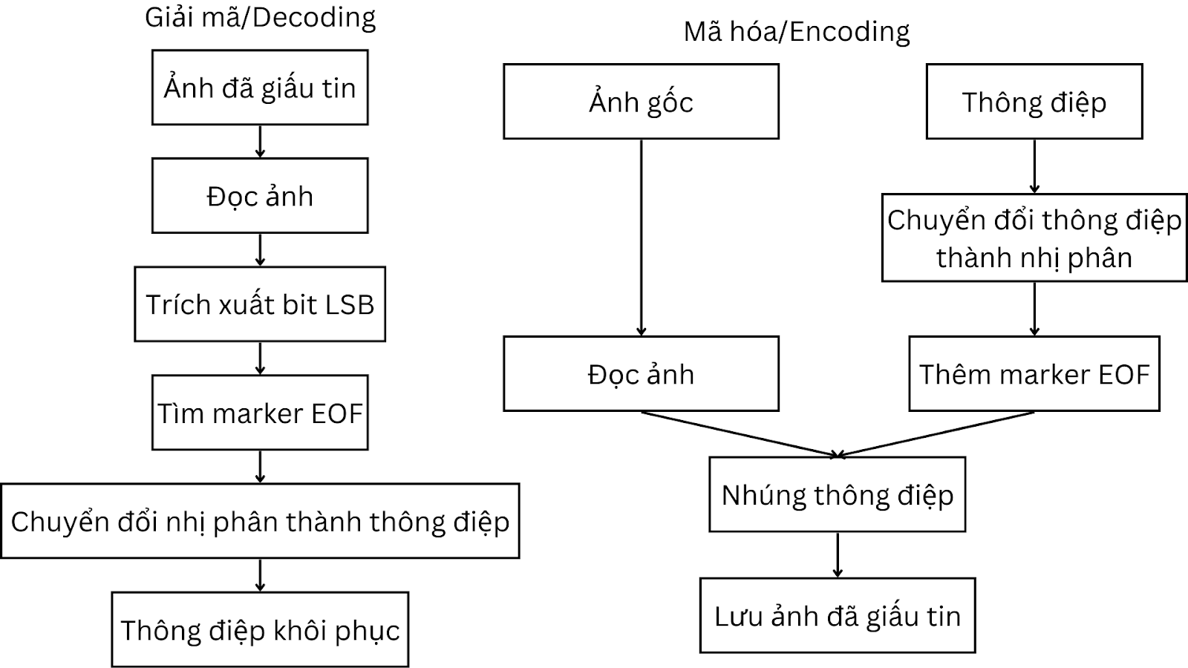
2.4. Kiến trúc hệ thống LSB:

Slide 13
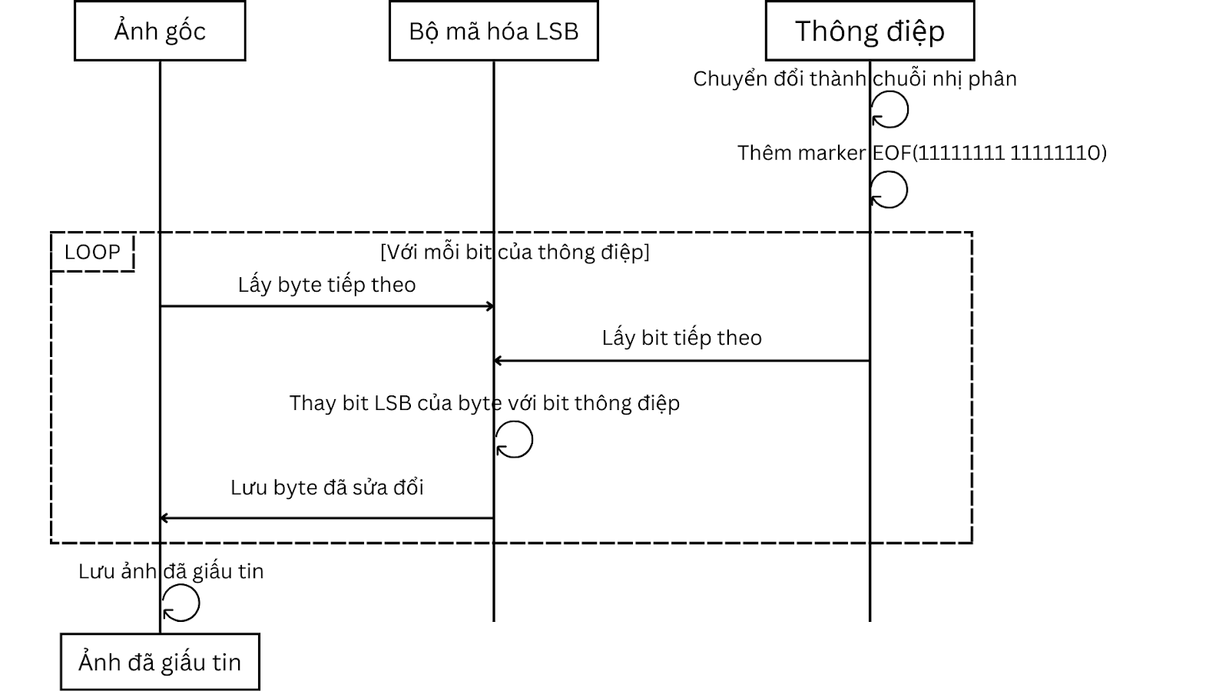
2.5. Quá trình mã hóa thông tin

Slide 14
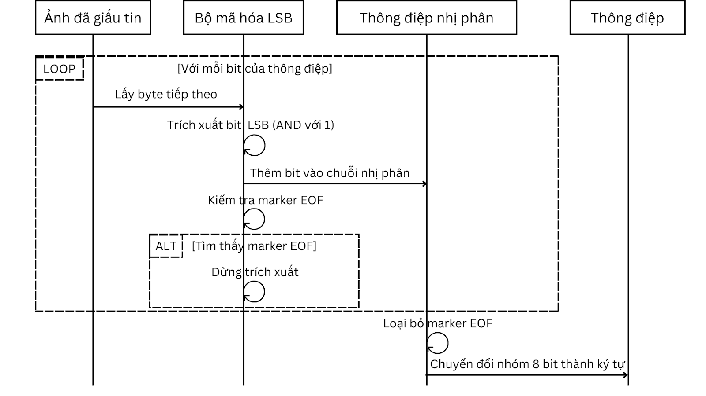
2.6. Quá trình giải mã thông tin

Slide 15
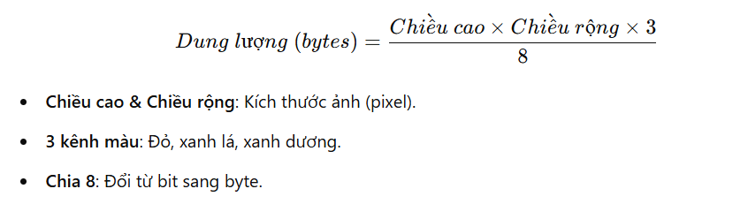

2.7. Dung lượng giấu tin
1024 x 768

Slide 16
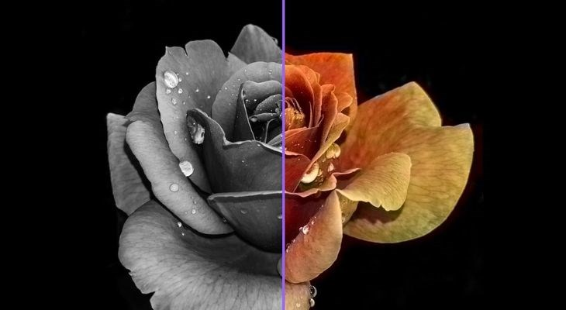
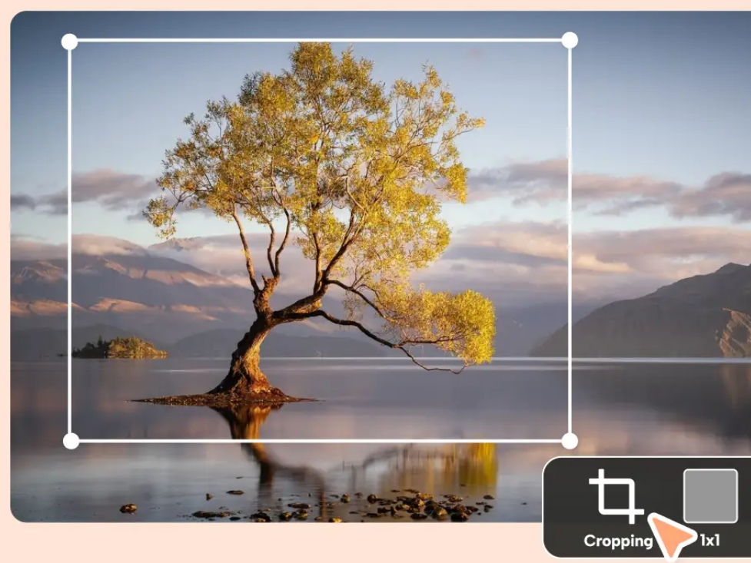

2.8. Ưu & Nhược điểm LSB
Ưu điểm: Đơn giản, khó nhận biết bằng mắt thường.
Nhược điểm: Dễ bị mất dữ liệu khi ảnh bị chỉnh sửa.
Điều chỉnh độ sáng,
độ tương phản
Thay đổi
kích thước ảnh
Ảnh JPEG
(Nén ảnh mất dữ liệu)

Slide 17
III. Demo chương trình

Slide 18
IV. Kết luận & hướng phát triển
Kết luận: Ứng dụng đã đáp ứng yêu cầu giấu và trích xuất thông tin và có giao diện trực quan, dễ sử dụng.
Hướng phát triển:
Tăng cường bền vững: Ứng dụng giấu tin trong miền tần số (DCT, DWT) để chống nén và chỉnh sửa ảnh.
Nâng cao bảo mật: Kết hợp mã hóa AES để bảo vệ dữ liệu tốt hơn.
Mở rộng ứng dụng: Hỗ trợ giấu tin trong âm thanh, video.

Slide 19
CÁM ƠN CÔ VÀ CÁC BẠN ĐÃ LẮNG NGHE!

